Slide 1
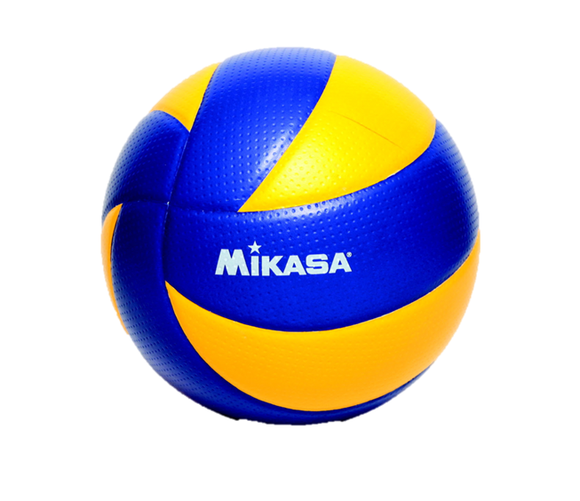
Волейбол

Slide 2
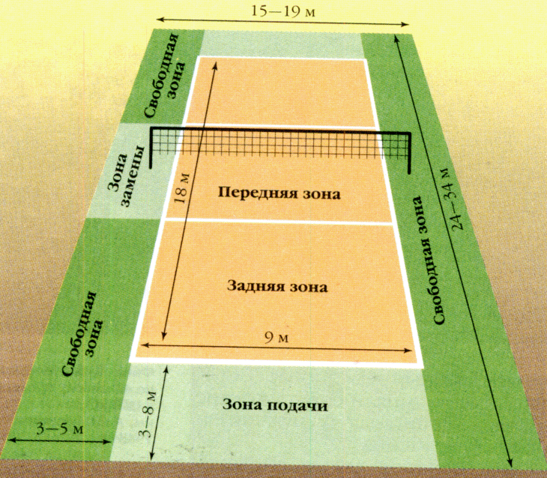
Разметка и название линий площади

Slide 3
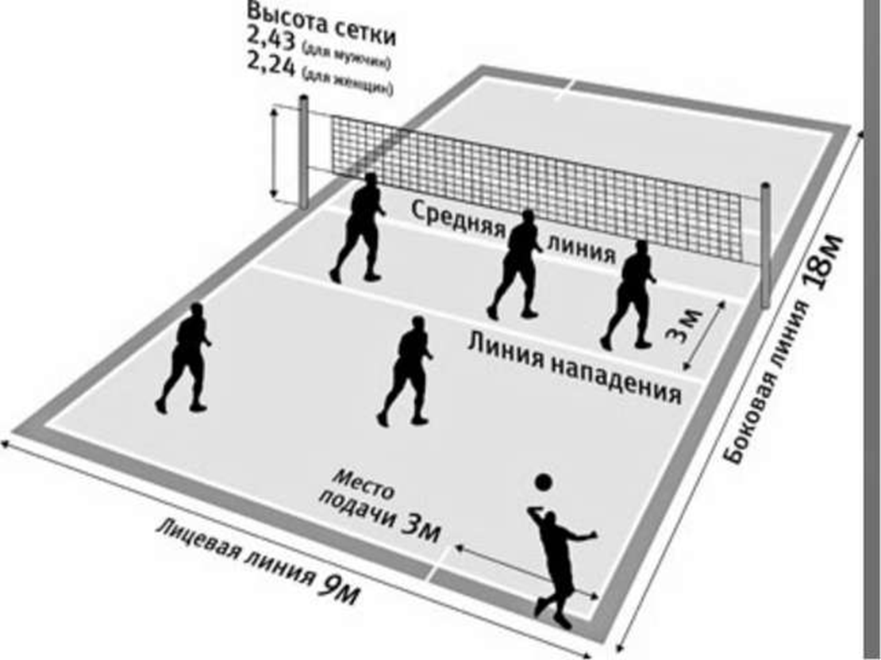
Две боковые и две лицевые линии ограничивают игровую площадку. Боковые и лицевые линии входят в размеры игровой площадки.
Ось средней линии разделяет игровую площадку на две равные площадки размером 9 х 9 м каждая; однако вся ширина линии рассматривается как принадлежащая обеим площадкам в равной степени. Эта линия проведена под сеткой от одной боковой линии до другой.
На каждой площадке, линия атаки, задний край которой нанесен на расстоянии 3 м от оси средней линии, ограничивает переднюю зону.

Slide 4
Виды и правила подач
Любая игра в волейбол всегда начинается с подачи. Если команда проигрывает подачу, она сразу же проигрывает очко.
Технически подача выглядит следующим образом: игрок располагаясь за линией площадки, подбрасывает мяч и ударом руки отправляет его на площадку противника. Подача должна быть выполнена в течении 5 секунд.

Slide 5
По характеру подачи можно разделить на:
силовые
нацеленные
Планирующие
Стадии выполнения подачи:
исходное положение
подбрасывание мяча и замах
удар по мячу и движение после удара по мячу

Slide 6
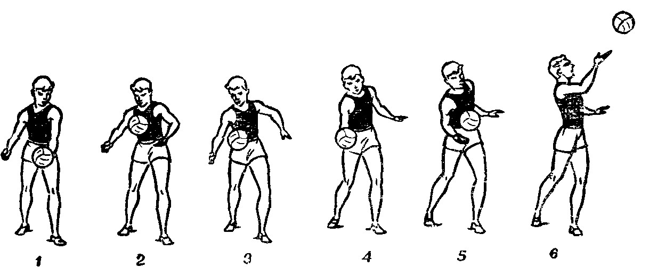
Прямая нижняя подача

Slide 7
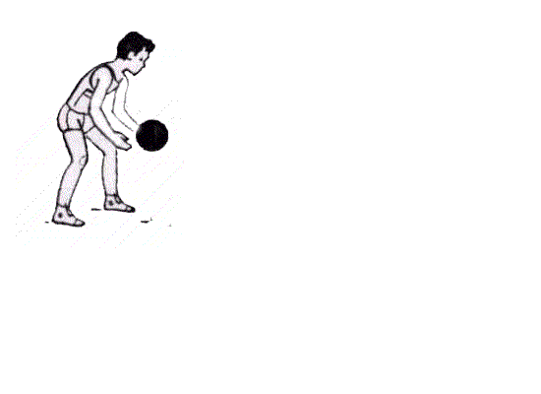
Техника выполнения нижней прямой подачи
И.п. – стоя лицом к сетки, ноги согнуты в коленях, левая нога впереди, туловище наклонено вперед.
Левая рука, согнутая в локтевом суставе, удерживает мяч на уровне пояса.
Правая (бьющая) рука отведена назад в положении замаха.
Подбросит мяч на высоту 20-30 см вверх и выполнить удар напряженной кистью по опускающемуся мячу на уровне плеч.
Бьющая рука направляет мяч вперед-вверх.

Slide 8
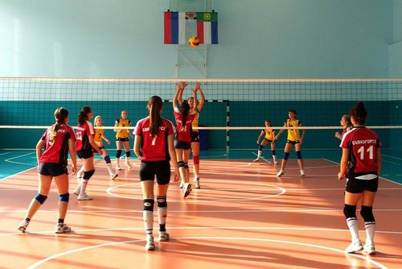
Технические приёмы волейбола
Техника игры в волейбол подразделяется на две части: техника игры в нападении и техника игры в защите.
К технике нападения относятся:
подача,
передача,
нападающий удар.
К технике защиты –
прием мяча
блокирование.
Передвижения в волейболе,
как в нападении, так и в
защите, идентичны, но с
некоторой спецификой,
заключающейся в более
низком или высоком
положении стойки игрока.

Slide 9
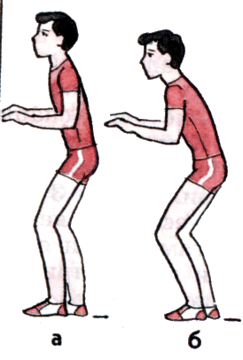
Стойка волейболиста
Ноги расположены на ширине плеч и согнуты в коленных суставах.
Одна нога впереди, или ступни расположены параллельно.
Туловище наклонено вперед.
Чем ниже стойка, тем больше вперед наклонено туловище.
Руки согнуты в локтевых суставах.
Высокая
стойка
Средняя
стойка

Slide 10
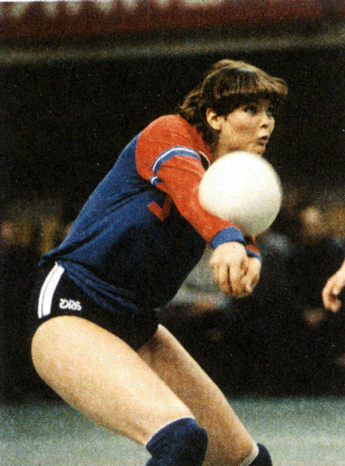
Прием мяча
Применяется в защитных действиях, чтобы не допустить падения мяча, посланного соперником, на площадку.
Прием подачи считается удачным, когда после приема мяча он оказывается в зоне нападения.

Slide 11
Передачи
В игре применяются передачи мяча
сверху двумя руками,
в опорном положении,
в прыжке
с падениями.

Slide 12
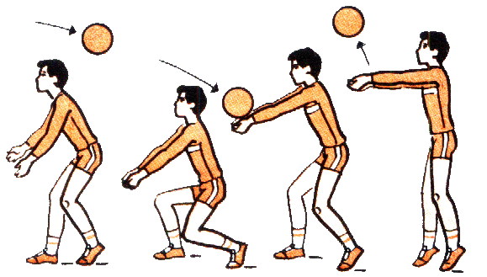
Техника выполнения передачи мяча двумя руками снизу
При передаче следует выполнять некоторое сопровождение мяча руками. Руки должны занимать одинаковое, постоянное положение. Малейшее повышение одного предплечья над другим изменит направление отскока мяча.

Slide 13
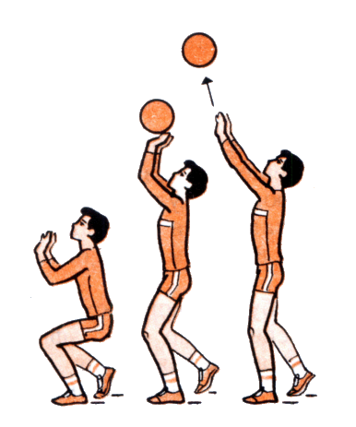
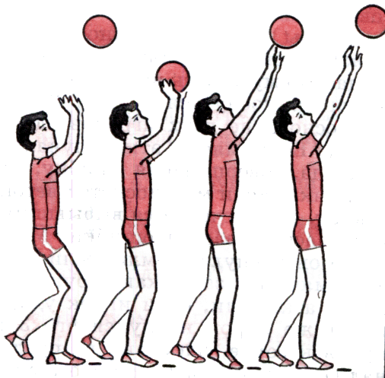
Техника выполнения передачи мяча сверху двумя руками
При выполнении передачи нужно успеть занять устойчивое исходное положение, затем, разгибая ноги и руки, отрывистыми касанием кончиков пальцев рук мячу придается нужное направление.
Встреча рук с мячом происходит над лицом несколько впереди, нельзя мяч отбивать ладонями, это нарушение правил игры.

Slide 14
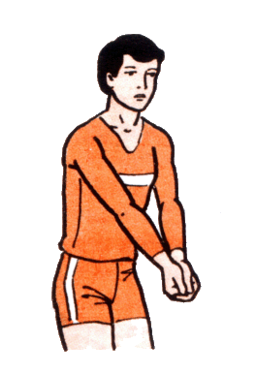
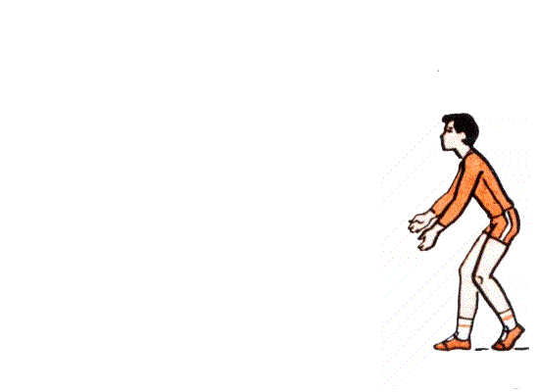
Техника выполнения приема мяча снизу двумя руками
Туловище слегка наклонено вперед, прямые руки опущены вперед - вниз, локти сближены, кисти вместе. Мяч принимается на внутреннюю часть сближенных предплечий, ближе к кистям рук. В момент приема руки не должны сгибаться в локтях. Прямые руки небыстрым движением в плечевых суставах поднимаются навстречу мячу, ноги в момент приема выпрямляются. Чем выше скорость полета мяча, тем меньше должно быть встречное движение рук.

Slide 15


Правила перехода
4
3
2
5
6
1

